Slide 1
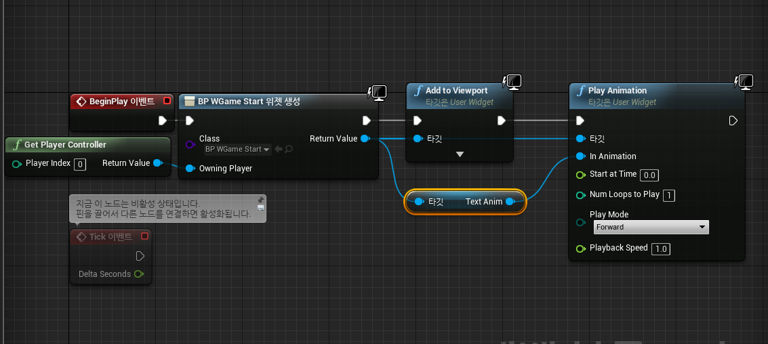
게임 실행: 새 레벨 제작 (Title)
Title UI 만들어서 플레이를 누르면 그 UI를 띄운다.
세팅에서 레벨을 디폴트 레벨로 지정.
윗쪽 툴바 -> 블루프린트 -> 레벨 블루프린트
위젯 객체 생성 (Create Widget) – Addto Viewport
(뒤에 에니메이션은 위젯에 에니메이션 추가 하고 싶을때)

Slide 2
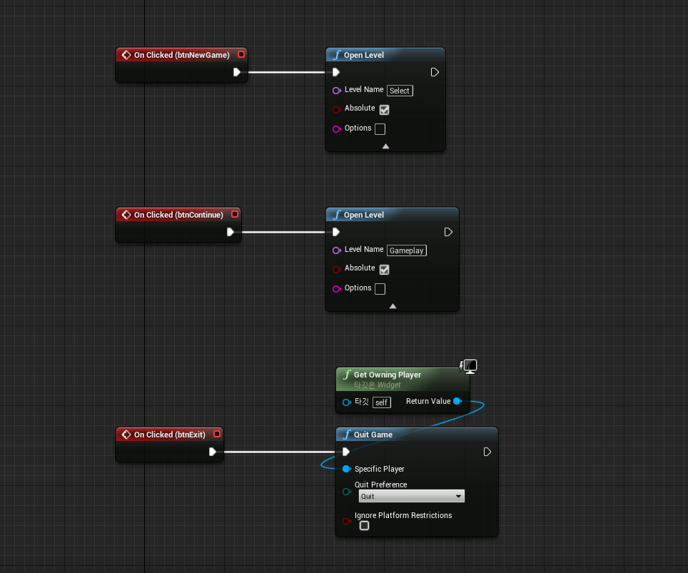

Slide 3
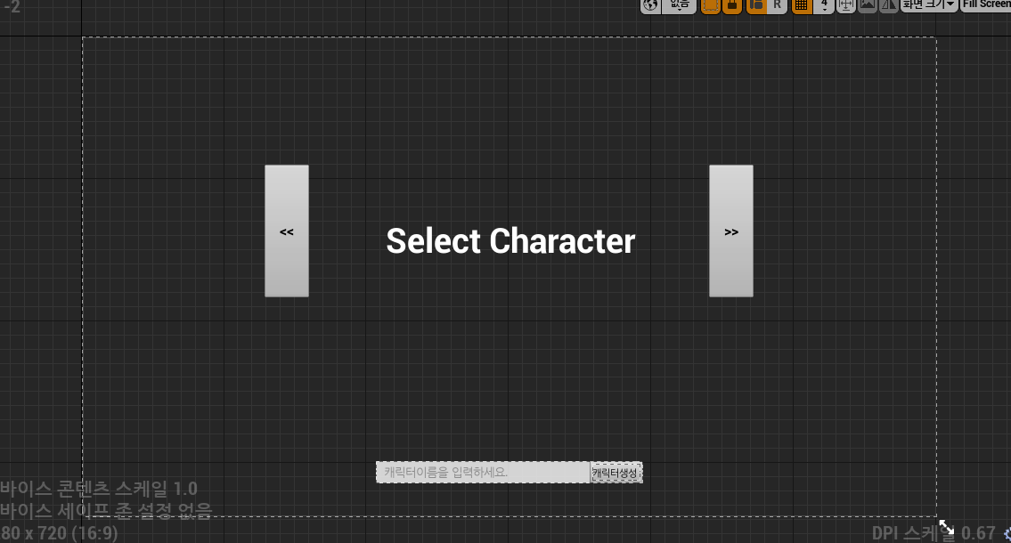
캐릭터 선탱용 레벨 만듬
캐릭터 선택 창 위젯 만듬
위젯을 만든 후 세팅에 가서 부모 클래스를 우리가 만들어준
UserWidget을 상속받은 cpp로 지정

Slide 4
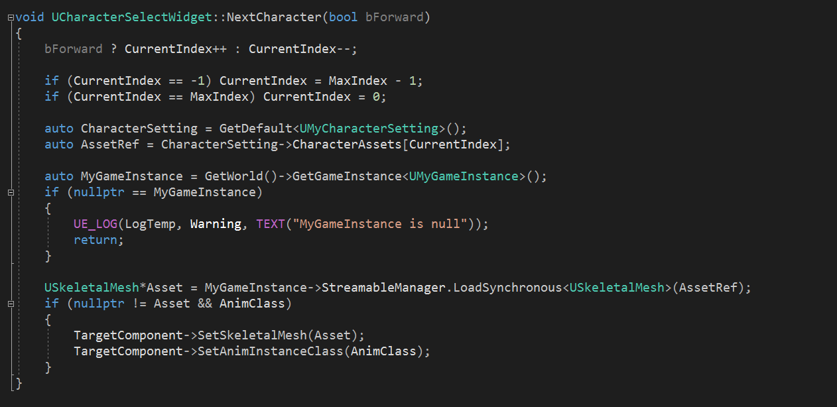
이전/ 다음 버튼 누를 시: 스켈레탈 메쉬 씌우기

Slide 5
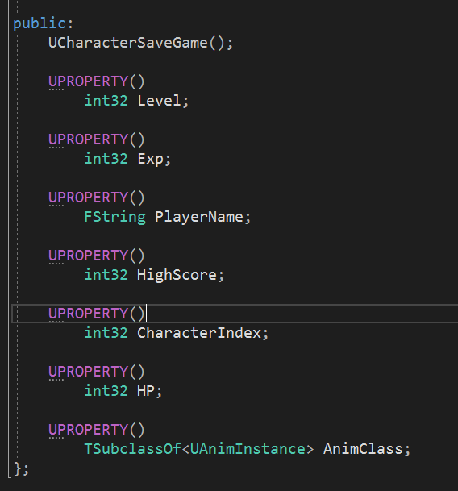
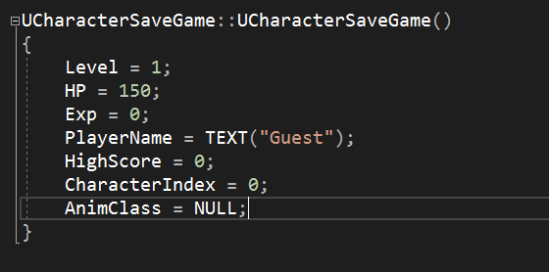
시작버튼
SaveGame을 상속한 클래스 생성.
SaveGame 클래스에서는 플레이 정보 저장.
(레벨, HP, 이런거 헤더에서 생성, 생성자에서 다 0이나 초기값으로 초기화)

Slide 6
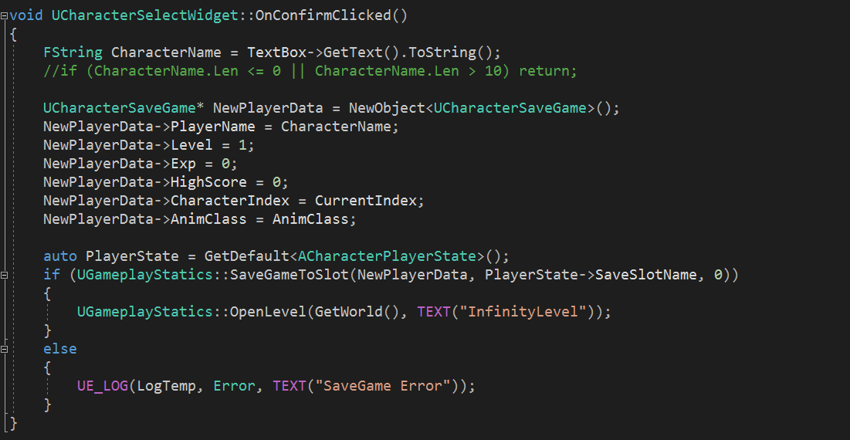
버튼 클릭시

Slide 7
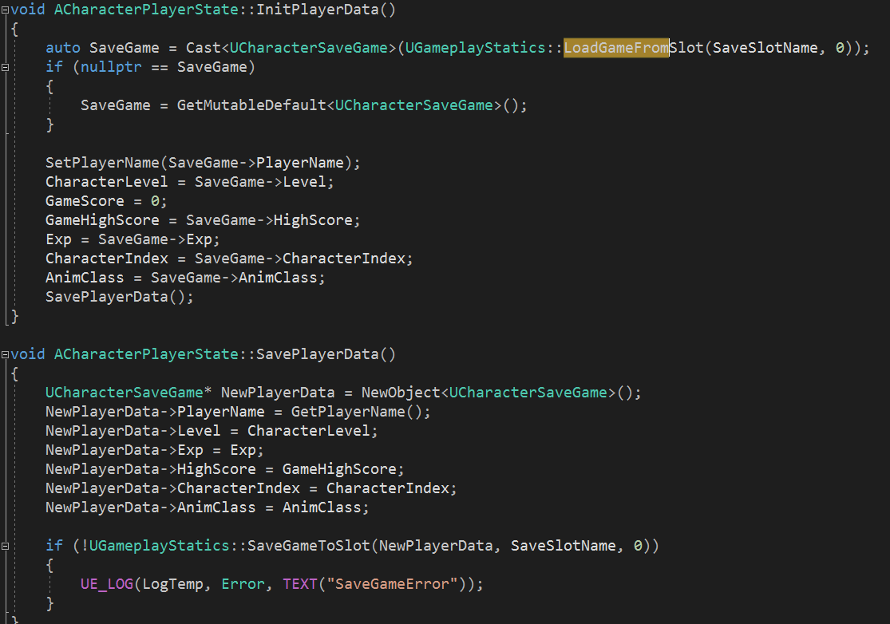
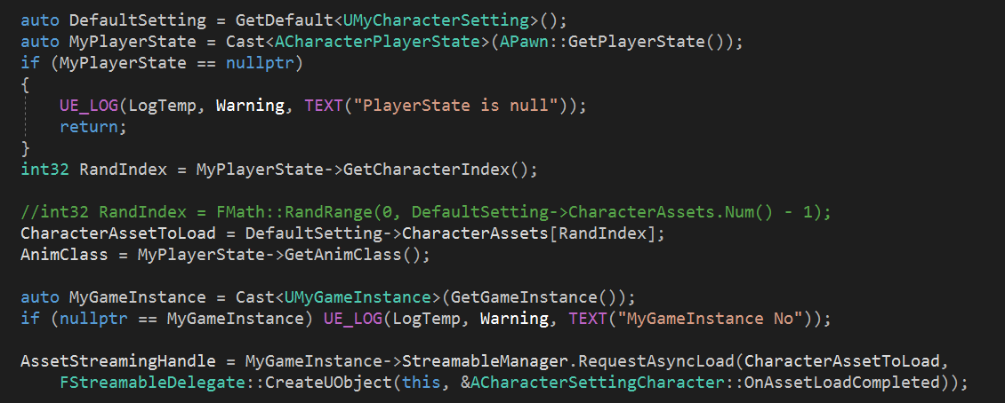
플레이 레벨: 스켈레톤 매쉬 불러오기 (주의: 코드가 지저분)
캐릭터 cpp
비동기 로드

Slide 8
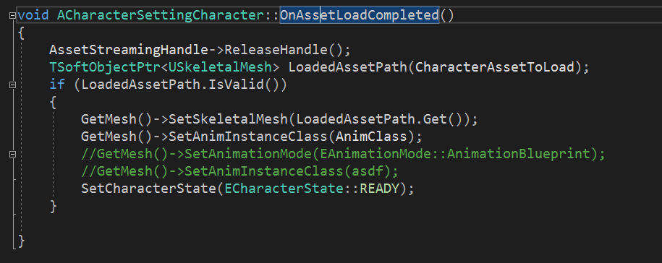
비동기 로드 완료 함수
동기화에 필요한 모든 에셋 해제
캐릭터에 스켈레탈 메쉬/ 에니메이션 지정

Slide 9
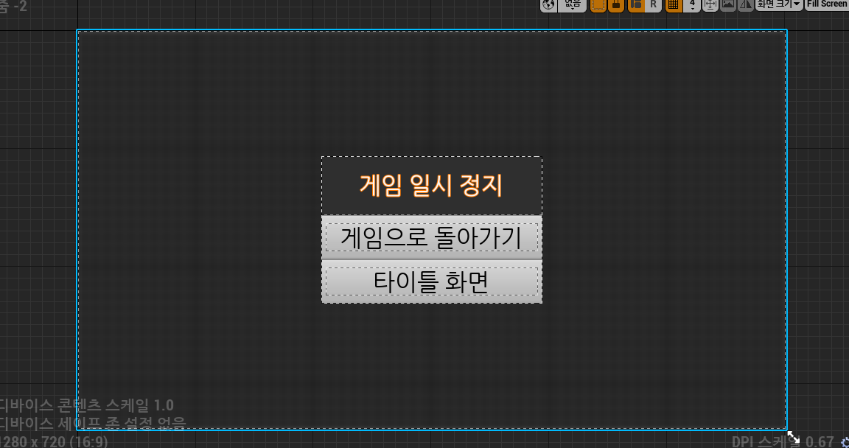
게임 일시중지 (메뉴)
메뉴 위젯 생성
M키를 누르면 게임이 일시 중지한다.
엔진 프로젝트 세팅 -> M키로 Action 매핑 추가

Slide 10
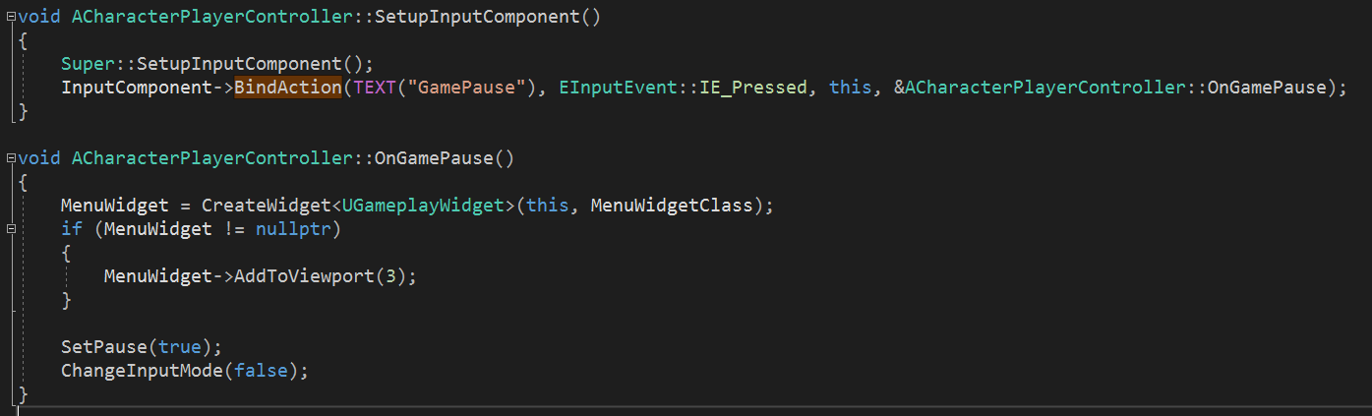

M키가 눌리면 OnGamePause 실행
만들어놓은 위젯 띄우기
SetPause: 일시정지 기능
UI에만 상호작용 되도록
마우스 커서 보이게

Slide 11
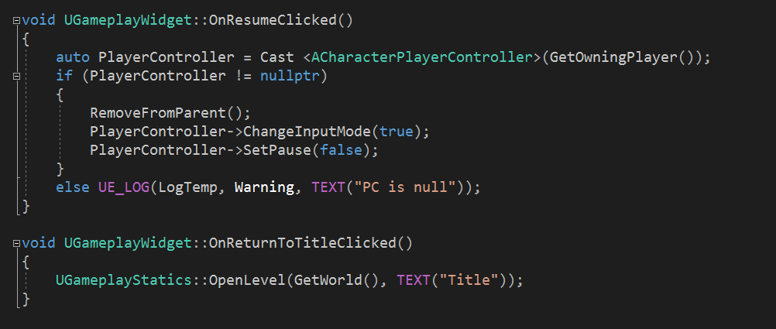

게임으로 돌아가기
타이틀 화면 버튼 클릭 시
돌아가기 버튼
타이틀 화면 버튼

